Slide 1

Erweiterte Steuerung eines nichtlinearen Systems
Regelung dynamischer Systeme :
Anwendungen in der mobilen Robotik und der Luft- und Raumfahrt
Master in intelligenter Luft- und Raumfahrt und autonomer Systeme
Politechnika Poznańska - Polen
Autoren
Jiokeng i toko jean junior maldini
frikrasselassie eshetu SEID

Slide 2
Inhaltsverzeichnis
I. Einleitung
II. Systemstudie
III. Simulink-Modell
IV. Fazit

Slide 3

EINFÜHRUNG

Slide 4

Einführung
In Bereichen wie Robotik, Luft- und Raumfahrt sind viele Systeme schwer zu steuern, da sie unvorhersehbar reagieren. Eine Drohne kann beispielsweise bei Wind plötzlich reagieren und ein autonomer Roboter kann durch unebenes Gelände destabilisiert werden. Dieses Projekt untersucht eine Methode namens Linearisierung , die diese Systeme vereinfacht, um sie vorhersehbarer und leichter steuerbar zu machen.

Slide 5
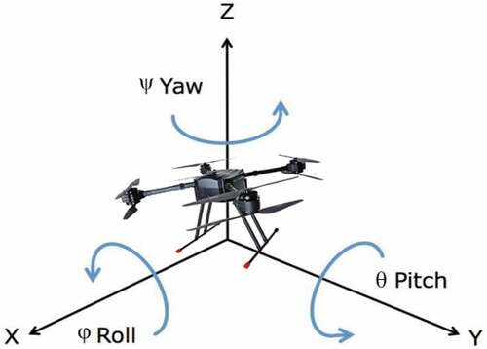
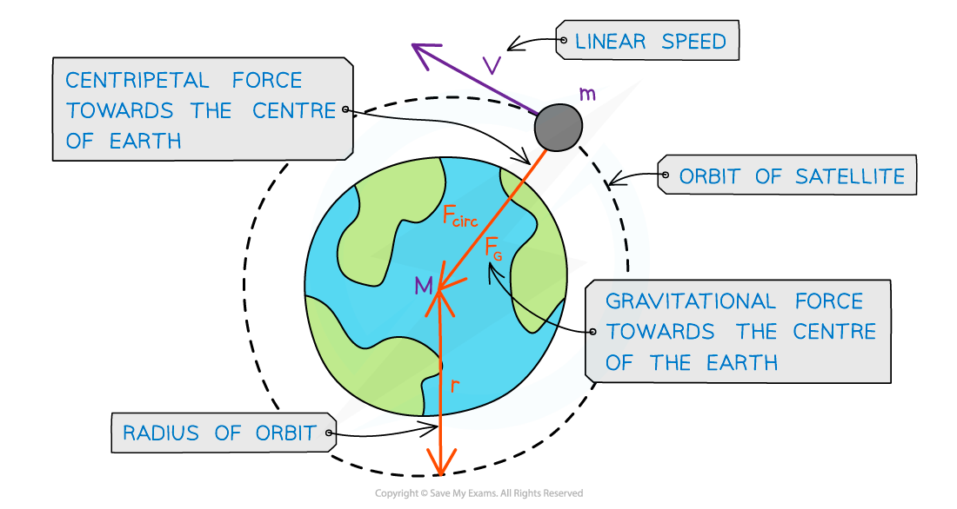
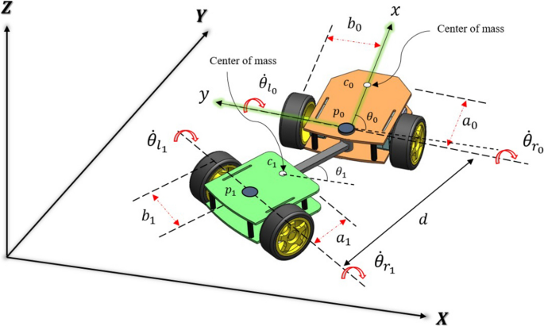
Das nichtlineare System verstehen
Wir haben ein komplexes dynamisches Systemmodell untersucht, das durch eine mathematische Gleichung mit mehreren Variablen (den internen Werten des Systems) dargestellt wird. Dieses Modell enthält nichtlineare Effekte, wie z. B. eine Sinusfunktion, wodurch sein Verhalten schwer vorhersagbar ist. Diese nichtlinearen Effekte treten häufig in folgenden Fällen auf:
Mobile Roboter
Drohnen
Satelliten
Wo Wechselwirkungen mit dem Boden zu instabilen Bewegungen führen können
Sie reagieren unvorhersehbar auf Turbulenzen oder Wind
Gravitationsschwankungen können Abweichungen in der Umlaufbahn verursachen.

Slide 6
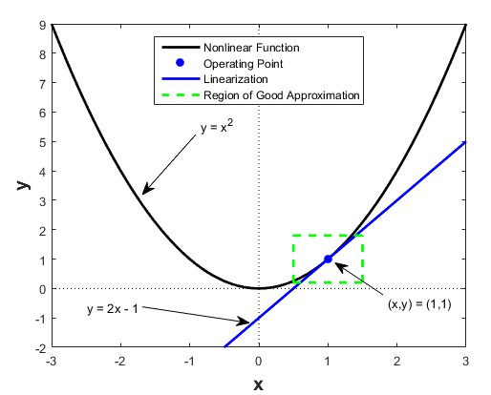
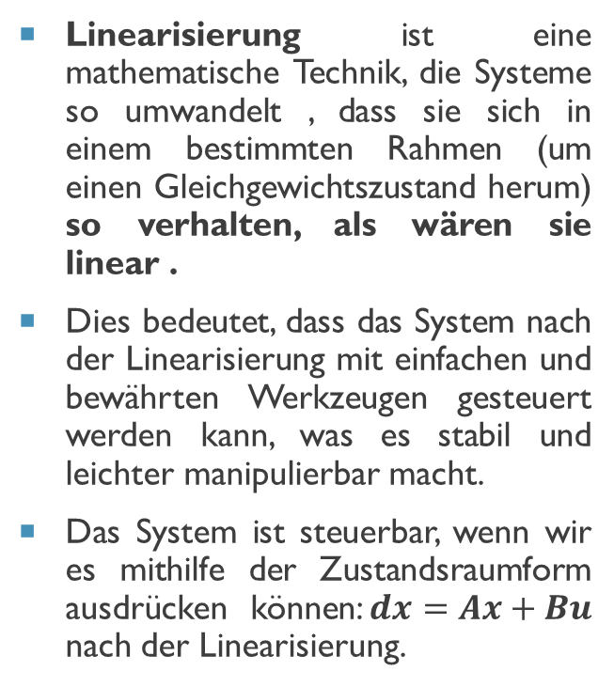
Warum linearisieren?
Linearisierung ist eine mathematische Technik, die Systeme so umwandelt , dass sie sich in einem bestimmten Rahmen (um einen Gleichgewichtszustand herum) so verhalten, als wären sie linear .
Dies bedeutet, dass das System nach der Linearisierung mit einfachen und bewährten Werkzeugen gesteuert werden kann, was es stabil und leichter manipulierbar macht.
Das System ist steuerbar, wenn wir es mithilfe der Zustandsraumform ausdrücken können:$dx=Ax+Bu$ nach der Linearisierung.

Slide 7

Systemstudie

Slide 8
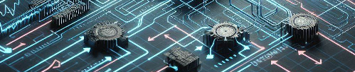
ARBEITSSCHRITTE
In diesem Projekt haben wir die Linearisierung eines komplexen dynamischen Systems mithilfe von zwei spezifischen Techniken untersucht:
Zustandstransformation
Rückkopplungssteuerung
Durch Vereinfachung und Stabilisierung dieses nichtlinearen Systems haben wir ein Modell erhalten, das leichter zu analysieren und zu steuern ist. Dieser Ansatz ist besonders nützlich in Bereichen wie der Luft- und Raumfahrt und autonomen Systemen, in denen Stabilität und Präzision von entscheidender Bedeutung sind.

Slide 9
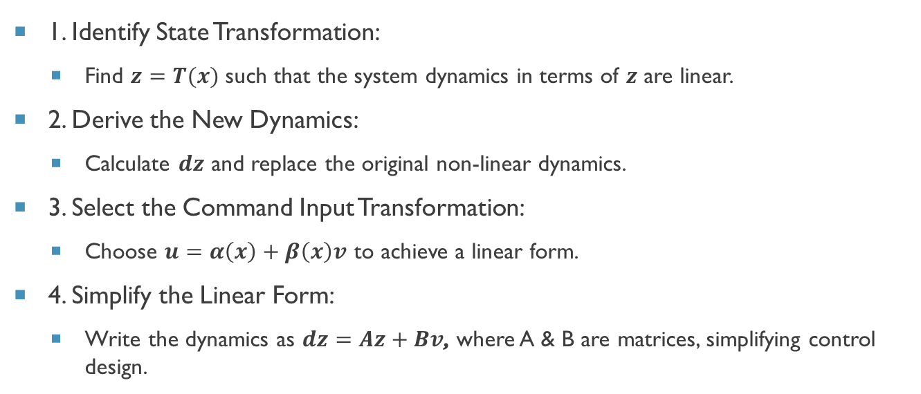
Methodik und Berechnungen
1. Zustandstransformation identifizieren :
Finden $z=T(x)$ so dass die Systemdynamik in Bezug auf $z$ sind linear .
2. Leiten Sie die neue Dynamik ab :
Berechnen $dz$und ersetzen Sie die ursprüngliche nichtlineare Dynamik .
3. Wählen Sie die Befehlseingabetransformation :
Wählen $u=α\left(x\right)+β\left(x\right)v$ um eine lineare Form zu erreichen.
4. Vereinfachen Sie die lineare Form :
Schreiben Sie die Dynamik als $dz=Az+Bv$, wobei A und B Matrizen sind, die den Reglerentwurf vereinfachen.

Slide 10
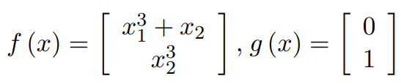
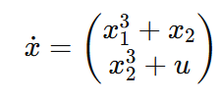
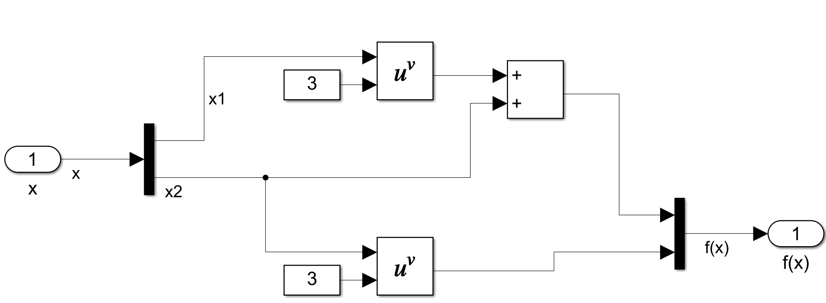
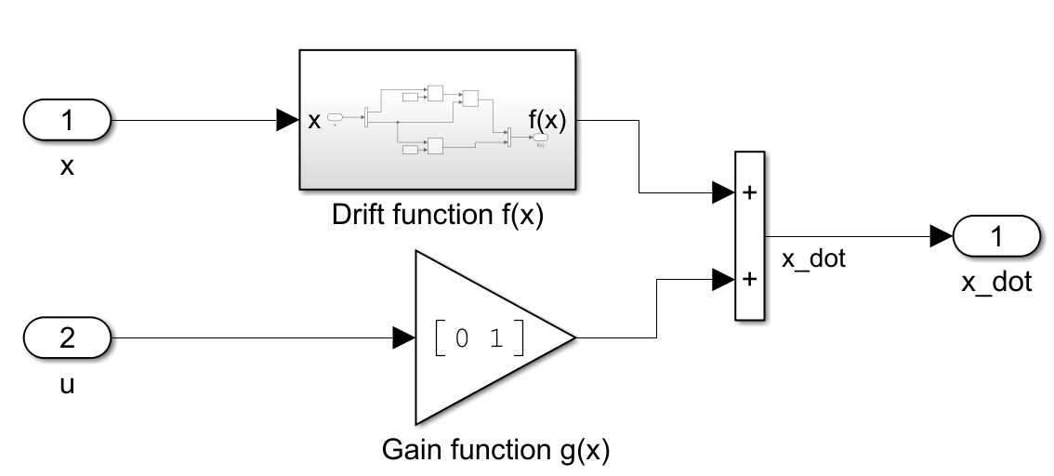
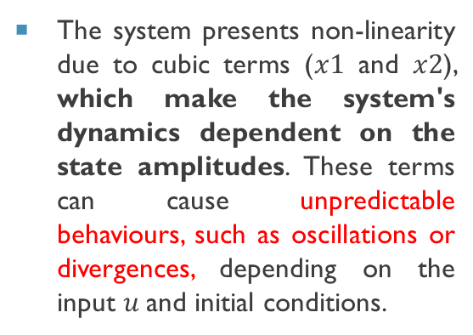
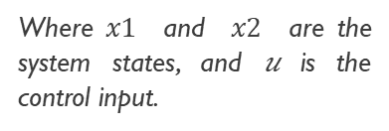
Präsentation unseres nichtlinearen Systems
Wir haben mit einem nichtlinearen Modell gearbeitet, das durch die Gleichung dargestellt wird:
Wobei$x1$​ und$x2$​ die Systemzustände und 𝑢 die Steuereingabe sind.
;
und $x2$​) Nichtlinearität auf , $x1$die die Dynamik des Systems von den Zustandsamplituden abhängig machen . Diese Terme können je nach Eingangs- $u$und Anfangsbedingungen unvorhersehbares Verhalten wie Schwingungen oder Divergenzen verursachen.
Darstellung des Systems in MATLAB Simulink

Slide 11
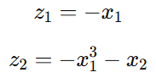
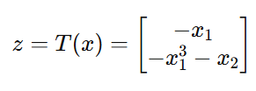
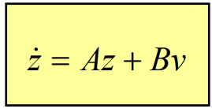
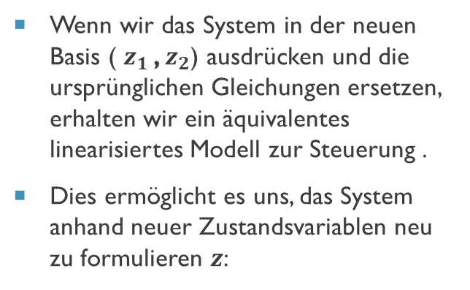
LINEARISIERUNG
Linearisierung durch Zustandstransformation
Neue Dynamik:
Durch Anwenden einer Zustandstransformation schreiben wir die Gleichungen um, um eine vereinfachte Version zu erhalten.
Nach der Berechnung stellen wir fest, dass die anzuwendende Zustandstransformation wie folgt ist:
Wenn wir das System in der neuen Basis ( $z_{1 }$​, $z_{2}$) ausdrücken und die ursprünglichen Gleichungen ersetzen, erhalten wir ein äquivalentes linearisiertes Modell zur Steuerung .
Dies ermöglicht es uns, das System anhand neuer Zustandsvariablen neu zu formulieren $z$:
= >

Slide 12
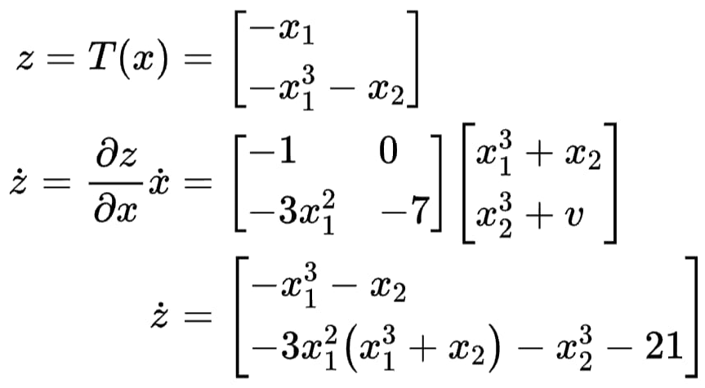
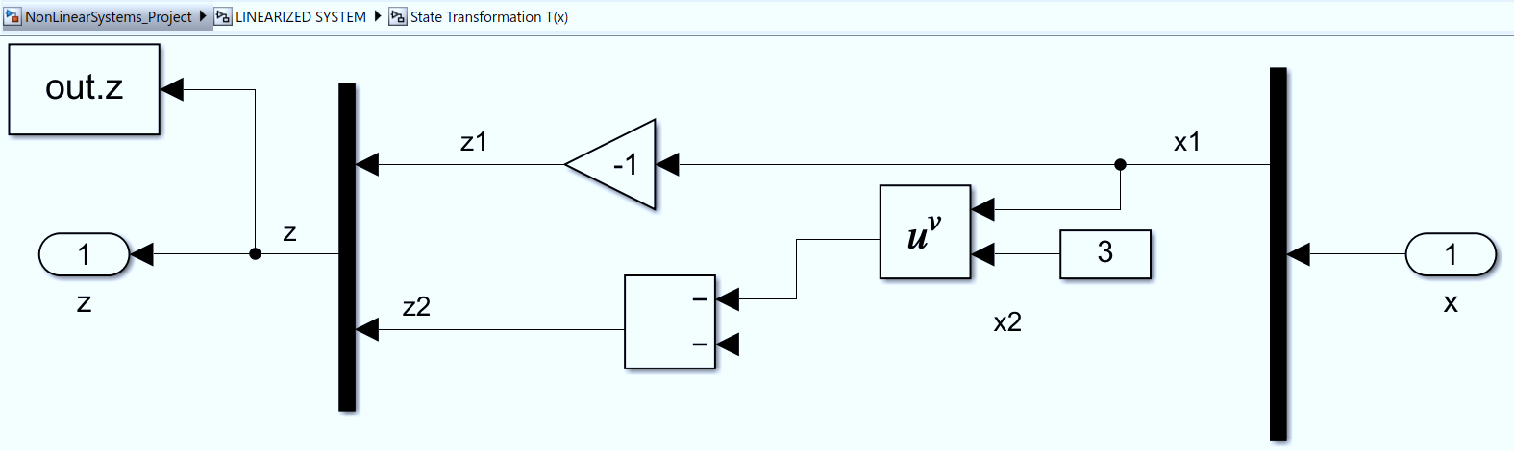
Präsentation unseres nichtlinearen Systems
Wir haben mit einem nichtlinearen Modell gearbeitet, das durch die Gleichung dargestellt wird:
Darstellung des Systems in MATLAB Simulink

Slide 13
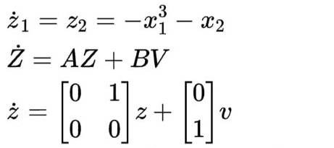
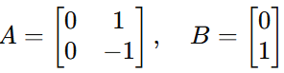
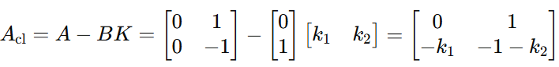
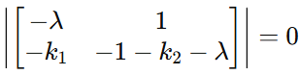
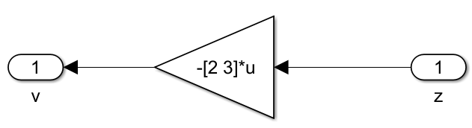
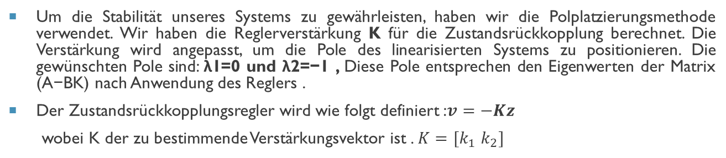
Entwurf eines Feedback-Controllers
Berechnung der Steuerung mit der Polplatzierungsmethode
Um die Stabilität unseres Systems zu gewährleisten, haben wir die Polplatzierungsmethode verwendet. Wir haben die Reglerverstärkung K für die Zustandsrückkopplung berechnet. Die Verstärkung wird angepasst, um die Pole des linearisierten Systems zu positionieren. Die gewünschten Pole sind: λ1​=0 und λ2​=−1 , Diese Pole entsprechen den Eigenwerten der Matrix (A−BK) nach Anwendung des Reglers .
Der Zustandsrückkopplungsregler wird wie folgt definiert :$v=−Kz$
wobei K der zu bestimmende Verstärkungsvektor ist . $K={[k}_{1}$ $k_{2}]$
det ( Acl ​− λ ich)=0 =>
Darstellung des Systems in MATLAB Simulink
K = [2 3]

Slide 14
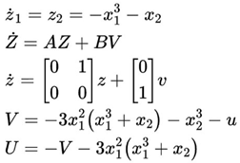
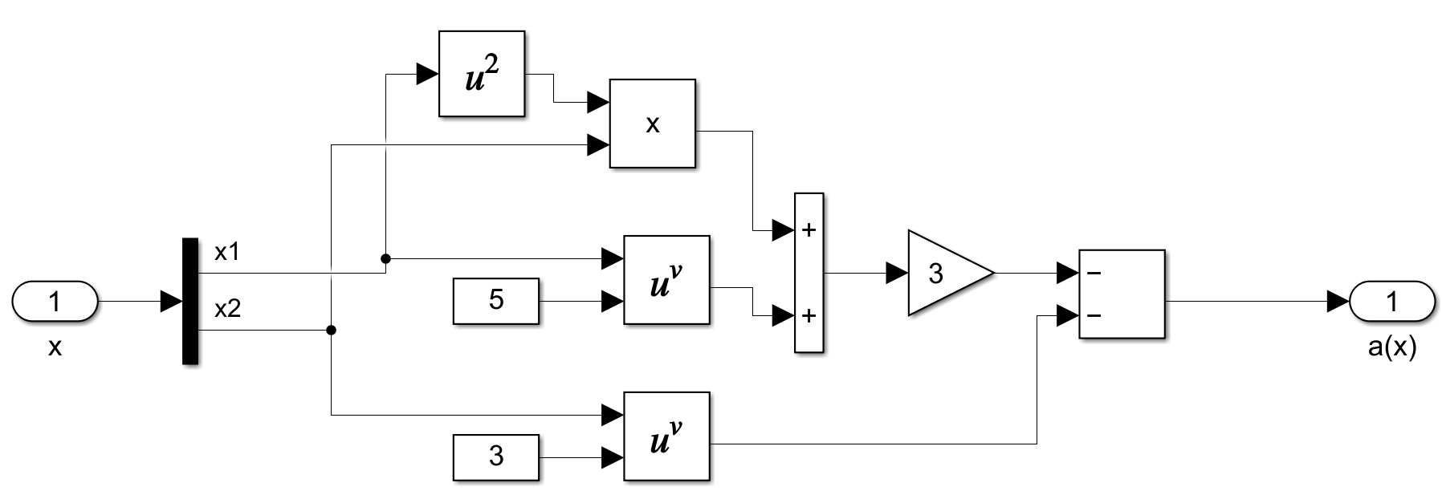
Regler mit linearisiertem Eingang
Zur Validierung unseres Ansatzes und unserer Berechnungen wurden Simulationen in Simulink (MATLAB-Umgebung) durchgeführt :
Darstellung des Systems in MATLAB Simulink

Slide 15
Matlab Simulink

Slide 16
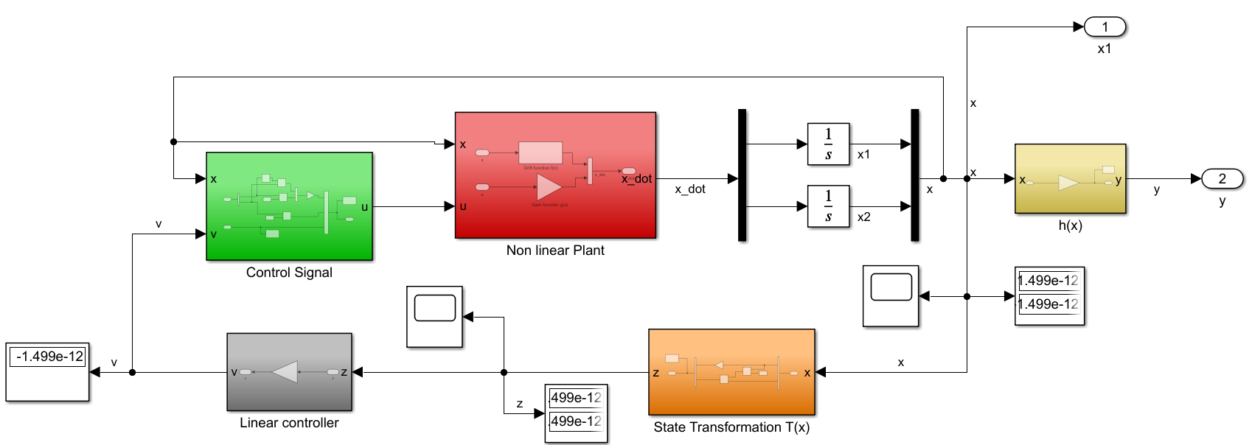
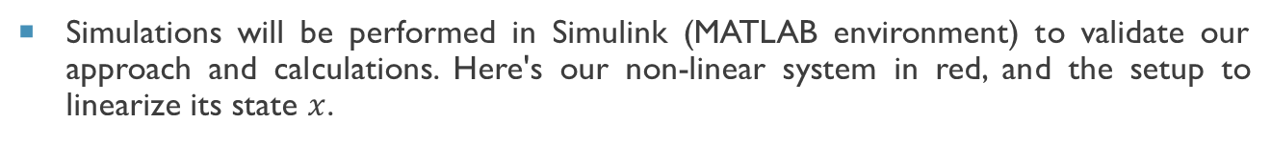
SIMULINK - LINEARISIERTES SYSTEM
Zur Validierung unseres Ansatzes und unserer Berechnungen werden Simulationen in Simulink (MATLAB-Umgebung) durchgeführt. Hier ist unser nichtlineares System in Rot und das Setup zur Linearisierung seines Zustands $x$.

Slide 17
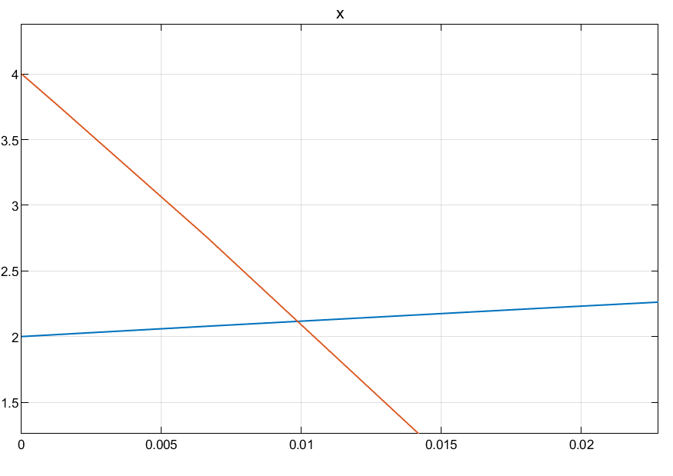
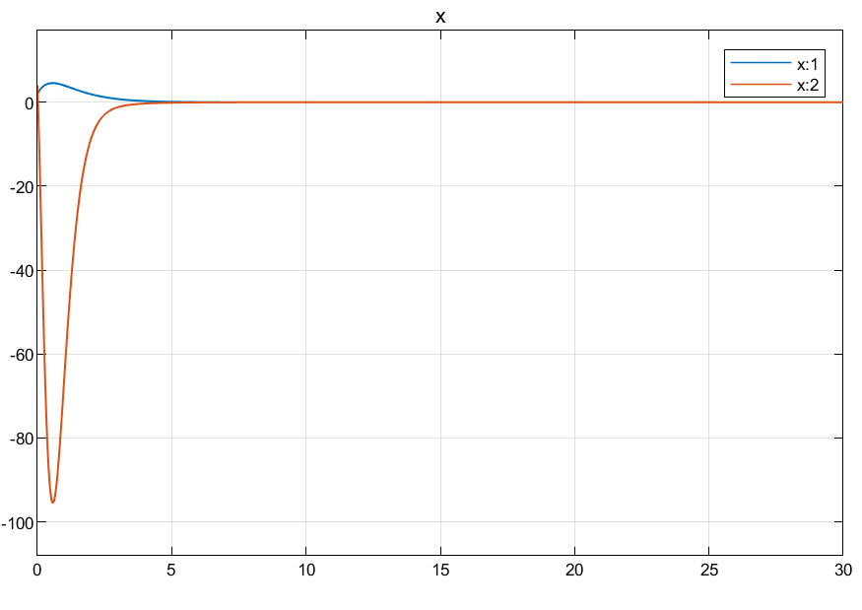
SIMULINK - LINEARISIERTES SYSTEM LINEARISIERTES SYSTEM STABILITÄTSTEST
1. ^{Test} : x 1 = 2 und x 2 = 4
Wir initialisieren unser System an einer anderen Position als seinem Gleichgewichtspunkt x=[0; 0], um zu überprüfen, ob es zur Gleichgewichtsposition zurückkehrt.
ABSCHLUSS
Zunächst weicht das System von den definierten Positionen ab, nach 5 Sekunden stabilisiert es sich jedoch.

Slide 18
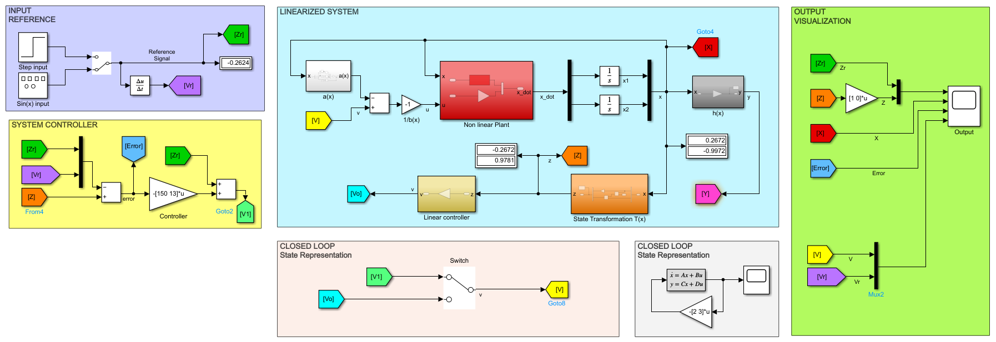
LINEARISIERTES SYSTEM MIT REFERENZEINGANG STEUERUNG DES LINEARISIERTEN SYSTEMS
Prinzip : Wir haben nun die vollständige Darstellung unseres Systems mit einem Eingang ausgestattet. Das Prinzip ist einfach: Definieren Sie ein Signal, das als Referenz für unser Modell dient. Mit unserer Reglerverstärkung K können wir unserem Roboter befehlen, dieser Referenz zu folgen.

Slide 19
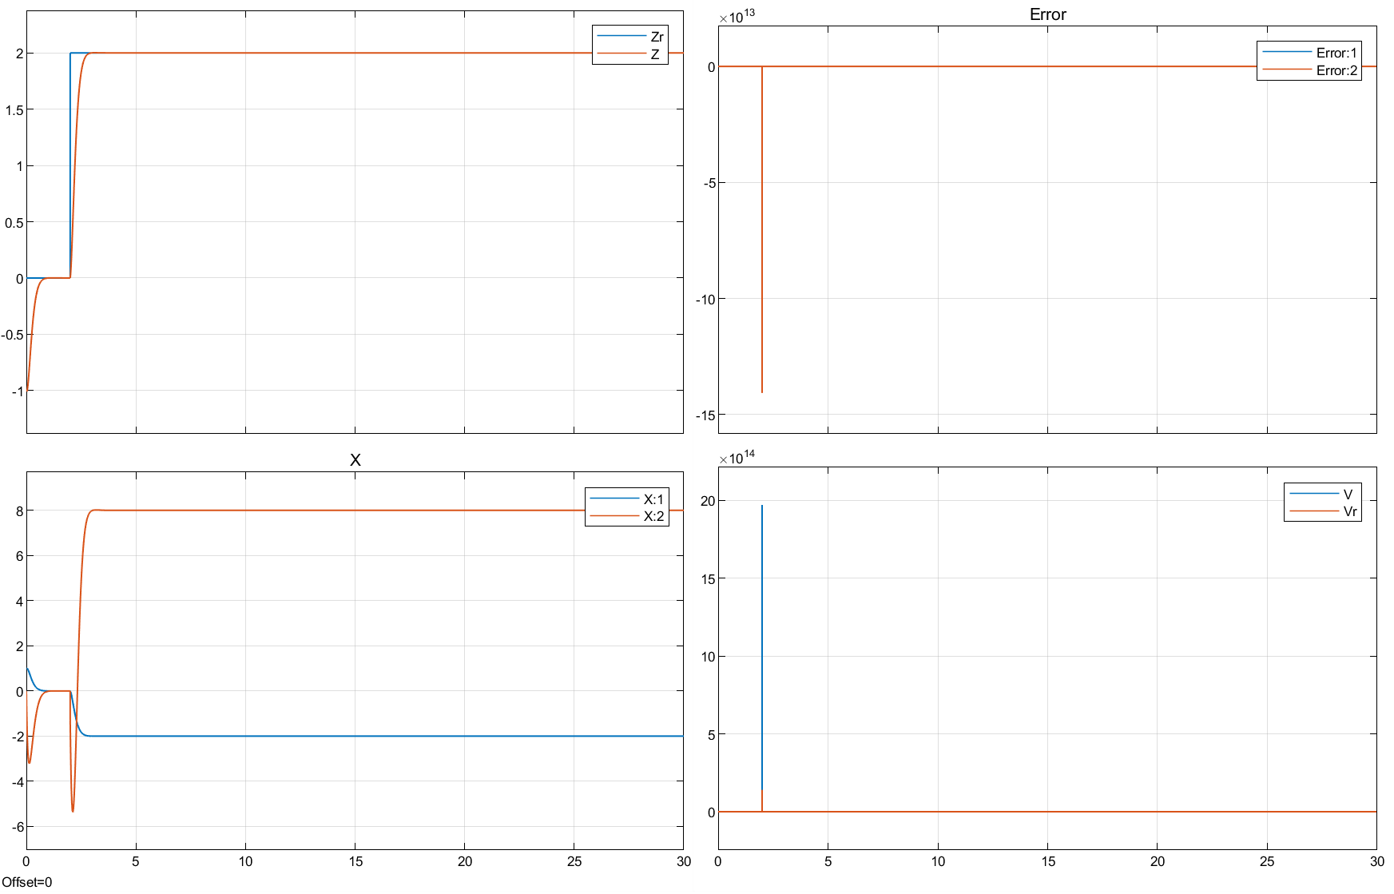
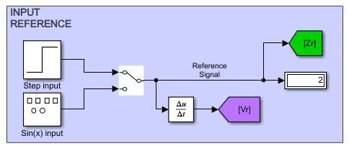
SIMULINK - LINEARISIERTES SYSTEM LINEARISIERTES SYSTEM STABILITÄTSTEST
2. ^{Prüfung} :
Wir senden einen Impuls mit dem Wert 2, der nach 2 Sekunden ausgelöst wird. Dies stellt unsere Referenztrajektorie Zr dar . Da wir das System in einer instabilen Position verlassen haben (x ≠ 0), beobachten wir nun das Verhalten des Ausgangs Z in Bezug auf Zr​.

Slide 20
SIMULINK - LINEARISIERTES SYSTEM LINEARISIERTES SYSTEM STABILITÄTSTEST
ABSCHLUSS
Zunächst startet das System aus instabilen Positionen. 1 Sekunde genügt, um es zu stabilisieren und mit der Verfolgung der Referenz zu beginnen. Es erfährt eine leichte Verzögerung aufgrund des plötzlichen Impulses nach 2 Sekunden , erreicht die Referenz jedoch nach etwa 1,8 Sekunden und die Verfolgung wird danach perfekt (Fehler → 0). In diesem Fall ist die Verfolgung offensichtlicher, da unsere Referenztrajektorie eine lineare Funktion ist (y = Zr = 2).
Welche Reaktionszeit, Robustheit und Stabilität hätten wir in Bezug auf eine nichtlineare Referenztrajektorie Zr​?

Slide 21
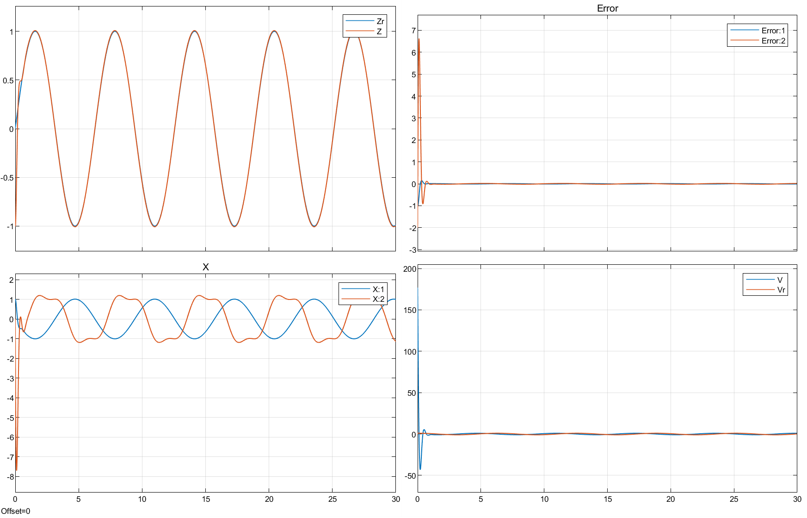
SIMULINK - LINEARISIERTES SYSTEM LINEARISIERTES SYSTEM STABILITÄTSTEST
3. ^{Prüfung} :
Unsere Referenztrajektorie Zr ist eine Sinusfunktion ;
Da wir das System in einer instabilen Position belassen haben (x ≠ 0), werden wir nun das Verhalten der Ausgabe Z bezüglich Zr = sin⁡(x) untersuchen.

Slide 22

SIMULINK - LINEARISIERTES SYSTEM LINEARISIERTES SYSTEM STABILITÄTSTEST
ABSCHLUSS
Zunächst startet das System aus instabilen Positionen, kann das Ziel jedoch innerhalb von ca. 0,6 Sekunden erfolgreich verfolgen und wird dann perfekt (Fehler → 0) . Die Verfolgung ist sogar noch schneller, da wir die Reglerverstärkung erhöht haben, da wir wussten, dass die Flugbahn nicht linear war, was anfangs zu einer gewissen Zustandsdrift führte, die das System jedoch schnell aufhob. Wir haben also den Beweis! Wir haben unser System linearisiert und einen Steuerbefehl angewendet, während wir seine Stabilität aufrechterhalten haben.
Daher kann unser System sogar einen mythischen Drachen verfolgen, wenn wir beispielsweise Zr​ als Bewegungskurve eines Drachen betrachten!

Slide 23
ABSCHLUSS
Die erzielten Ergebnisse bestätigen, dass die Linearisierung eine leistungsfähige Methode ist, um komplexe dynamische Systeme in kontrollierbare und vorhersagbare Modelle umzuwandeln . Mit diesem Ansatz konnten wir die Stabilität des Systems , seine Robustheit gegenüber Störungen und die Reaktionsgeschwindigkeit des Systems verbessern . Diese Eigenschaften sind in vielen modernen Anwendungen, in denen Präzision und Zuverlässigkeit von entscheidender Bedeutung sind, unverzichtbar.
Die Ergebnisse zeigen, dass Linearisierung nicht nur eine mathematische Theorie ist , sondern eine konkrete und effektive Lösung, um die Herausforderungen nichtlinearer Systeme in der realen Welt zu bewältigen. Dieser Fortschritt ebnet den Weg für Innovationen, die in Bereichen wie Robotik, Luft- und Raumfahrt sicherer und effizienter sind.
Durch die Beherrschung dieser Techniken bereiten wir den Boden für die Technologien von morgen, die auch den anspruchsvollsten Herausforderungen gewachsen sind.
Konkrete Anwendungsbeispiele
Lieferdrohnen : Dank ihrer erhöhten Stabilität können sie auch bei starkem Wind sicher fliegen, um Pakete in schwer erreichbare Gebiete zu liefern.
Such- und Rettungsroboter : Dank ihrer Robustheit bleiben diese Roboter auch in unwegsamem Gelände und unter unvorhergesehenen Bedingungen einsatzbereit.
Kommunikationssatelliten : Eine schnelle und vorhersehbare Reaktion gewährleistet eine perfekte Ausrichtung für eine kontinuierliche Netzwerkabdeckung.
Autonome Fahrzeuge : Durch die Aufrechterhaltung der Stabilität in komplexen Situationen trägt die Linearisierung zu einem sichereren und zuverlässigeren Fahren bei.

Slide 24



Vielen Dank für Ihre Aufmerksamkeit!
Kontaktieren Sie uns
Linkedin :
https://linkedin.com/in/toko1ejm
Toko 1er Jean Maldini
Linkedin :
https://linkedin.com/in/fikreselassie-seid
Fikreselassie Eshetu Seid
Vielen Dank an Mohammed AM Safarini
Assistenzprofessor, Doktorand
Kostenlose Dokumente | Verfügbar in 3 Sprachen | Fr – En – DE

